Slide 1
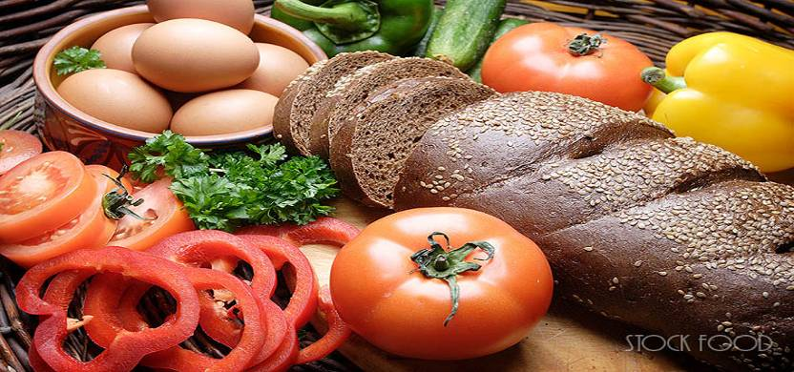
«Мы живём не для того, чтобы есть, а едим для того чтобы жить» древнегреческий философ Сократ(470-399 до н.э.)

Slide 2
Соблюдение режима дня.
Соблюдение режима питания, правильное питание.
Закаливание.
Физический труд.
Соблюдение правила гигиены.
«Ради крепкого здоровья – мойте руки чаще».
Правила поведения за столом.
«Когда я ем, я глух и нем!»
Скажем «Нет!» вредным привычкам (употребление алкогольных напитков, табакокурение ).
Доброе отношение к людям, к окружающей нас природе, животным.
Правильная организация отдыха и труда.

Slide 3
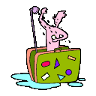
Рано утром просыпайся,
Себе и людям улыбайся,
Ты зарядкой занимайся,
Обливайся, вытирайся,
Всегда правильно питайся,
В школу смело отправляйся.

Slide 4
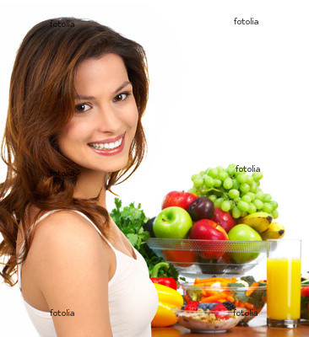
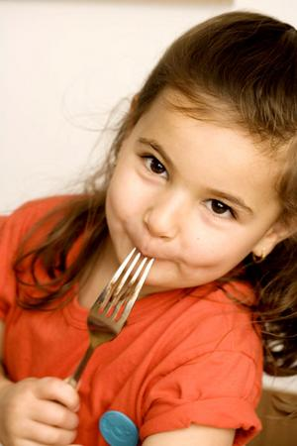

Slide 5
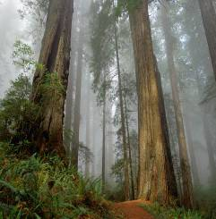

Slide 6
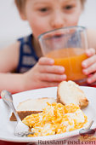
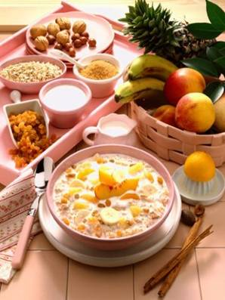
Человеку необходимо питаться.

Slide 9
То, чем позавтракал утром, влияет на наше настроение и самочувствие весь день. Вкусный завтрак должен быть здоровым и разносторонним, но ни в коем случае однообразным. Общее мнение такое, что на завтрак надо обязательно есть кашу.
Каша.
Хлеб с маслом.
Чай сладкий.

Slide 10
Хороший завтрак - это не значит наесться так, чтобы потом нельзя было встать со стула. Хороший завтрак подразумевает оптимальное сочетание продуктов, содержащих белки, углеводы, жиры, витамины и другие полезные вещества, нужны организму после сна.
1. Котлета (рыбная, мясная), гуляш и т.д.
2. Пюре.
3. Сок, компот, напиток, чай.
4. Хлеб.

Slide 11
Обе́д — как правило, второй или третий приём пищи в день (обычно после первого либо второго завтрака). Как правило на обед подается горячая пища
1. Суп, борщ, щи.
2. Биточки, котлеты, гуляш и т.д.
3. Пюре.
4. Компот из сухофруктов.
5. Хлеб.

Slide 12
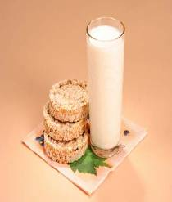
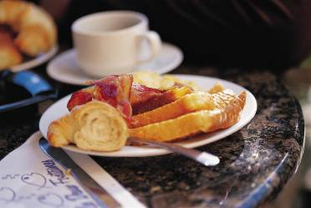
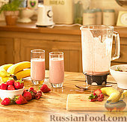
Можно на полдник есть булочки, вафли, печенье с чаем, соком или молоком.

Slide 14
Ужин – последняя еда перед сном. Чтобы хорошо спать и отдыхать ночью, на ужин можно есть только легкую пищу:
запеканки
творог
омлет
кефир
простоквашу

Slide 15
СВОЕВРЕМЕННОСТЬ
умеренность
разнообразие

Slide 16
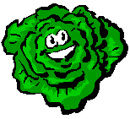

Slide 17
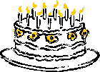
Белки |  | Жиры |  | Углеводы
В продуктах животного происхождения |  | В мясе, молоке, сале, в маслянистых растениях |  | В крупах, муке, крахмале

Slide 19
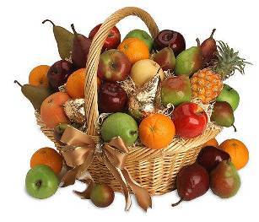
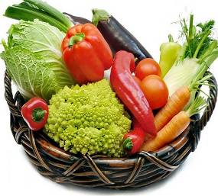
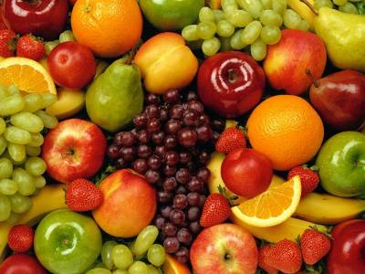
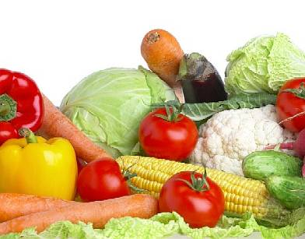
Витамины
Овощи, фрукты

Slide 20
Правильное питание должно обеспечить поступление в организм всех необходимых веществ: углеводов, жиров, белков и витаминов.

Slide 21
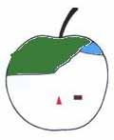
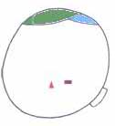
Состав некоторых продуктов:
Капуста
Яблоко

Slide 22
Состав некоторых продуктов:
Колбаса
Рыба

Slide 23
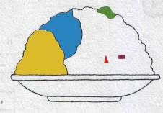
Состав некоторых продуктов:
Орех
Творог
Мясо

Slide 24
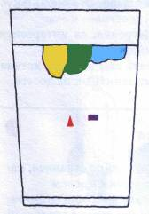
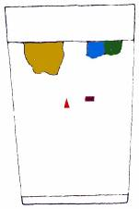
Состав некоторых продуктов:
Молоко
Сметана

Slide 25
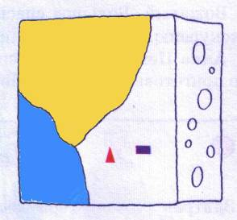
Состав некоторых продуктов:
Масло
Сыр

Slide 26
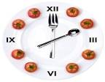
Главное – не переедайте.
Ешьте в одно и то же время простую, свежеприготовленную пищу, которая легко усваивается и соответствует потребностям организма.
Тщательно пережевывайте пищу, не спешите глотать.
Мойте фрукты и овощи перед едой.
Перед приемом пищи мысленно поблагодарите всех, кто принял участие в создании продуктов, из которых приготовлена пища. И конечно, тех, кто приготовил вам еду.

Slide 27
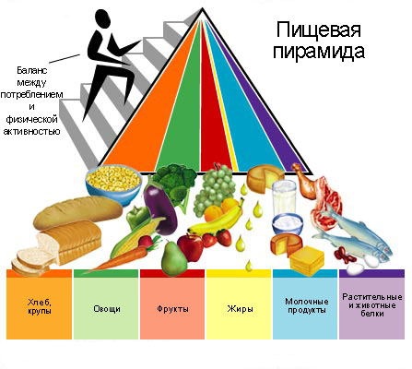
Каждый человек должен заботиться о своем здоровье. Ведь никто не позаботится о тебе лучше, чем ты сам.

